Slide 1

Приложение Авто-Админ
Авторы:
Шабаров Михаил
Горявин Максим
Организация:
ФГБОУ ВО МПК ТИУ
Г. Тюмень
2023г.

Slide 2
Не Актуальность
Проблема
В связи с текущей геополитической, ситуацией компании и предприятия всё чаще стали переводить сетевую инфраструктуру под сервера на базе Российских дистрибутивов Linux, таких как Astra Linux и РЕД ОС. Исходя из этого существует нехватка квалифицированных администраторов таких сетей.
Решение
Для решения этой проблемы мы придумали концепт программы для автоматической установки и настройки серверных сетевых функций локальной сети на базе Astra Linux. Данная программа представляет собой приложение автоматической развёртки локальной сети. Она не только позволит начинающему системному администратору правильно настроить сервер, но и поможет ускорить настройку сети даже для продвинутых администраторов.

Slide 3



Начало работы
После определения наших целей мы начали разработку приложения для автоматической настройки сервера.
основу нашей программы мы выбрали bash скрипты для автоматизации процесса установки и настройки.
+
Языком для графической оболочки мы выбрали Python с библиотекой PyQT.

Slide 4
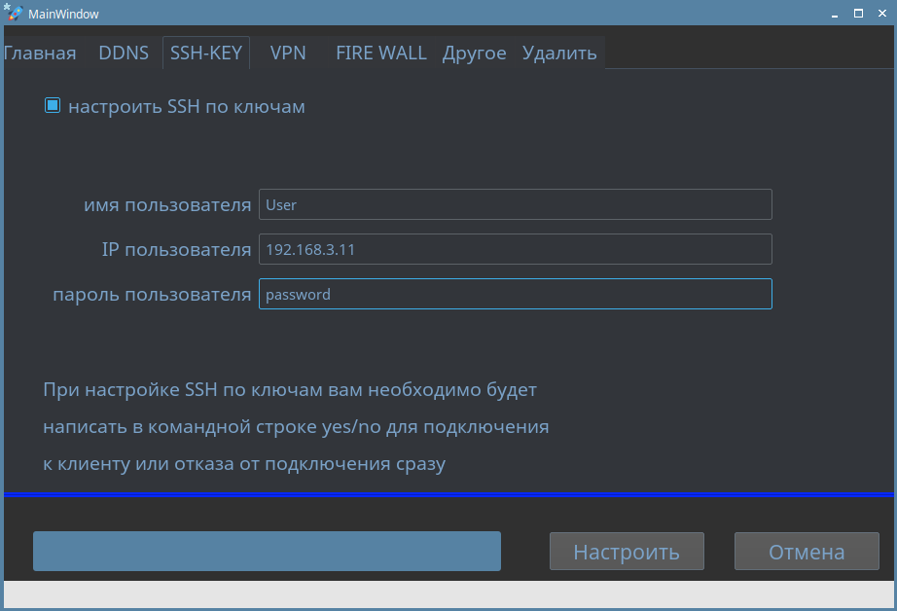
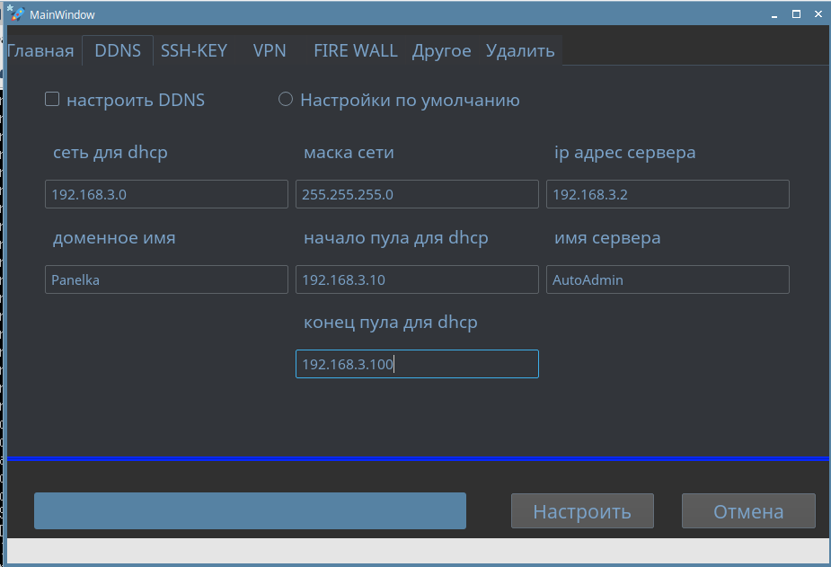
Графическая оболочка
В нашем приложении пользователь может сам задать необходимые настройки и после установки они будут применены.

Slide 5
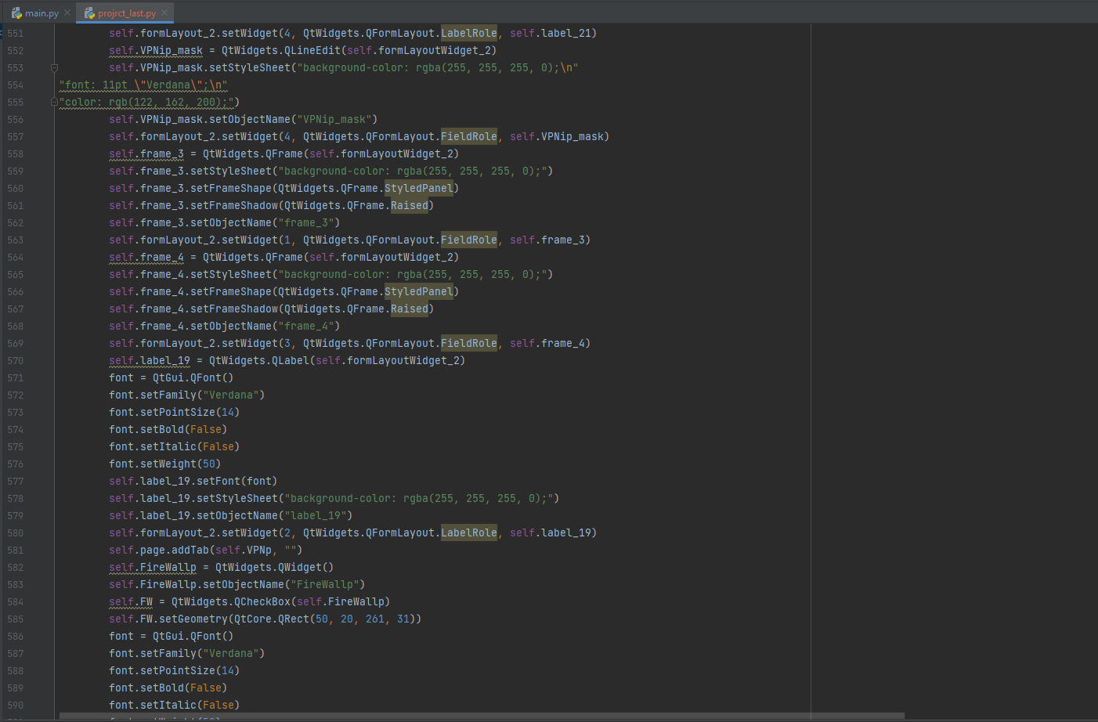
Алгоритм разработки
Bash-скрипты, совместимы с графической оболочкой написанной на Python.
Первым из скриптов был написан код для автоматической настройки DDNS без возможности выбора настроек.
После того, как скрипт приобрёл рабочее состояние, были добавлены переменные для возможности гибкой настройки параметров и файлов конфигурации.
Также была добавлена проверка на доступ к интернету, чтобы не происходило ошибок загрузки утилит.

Slide 6
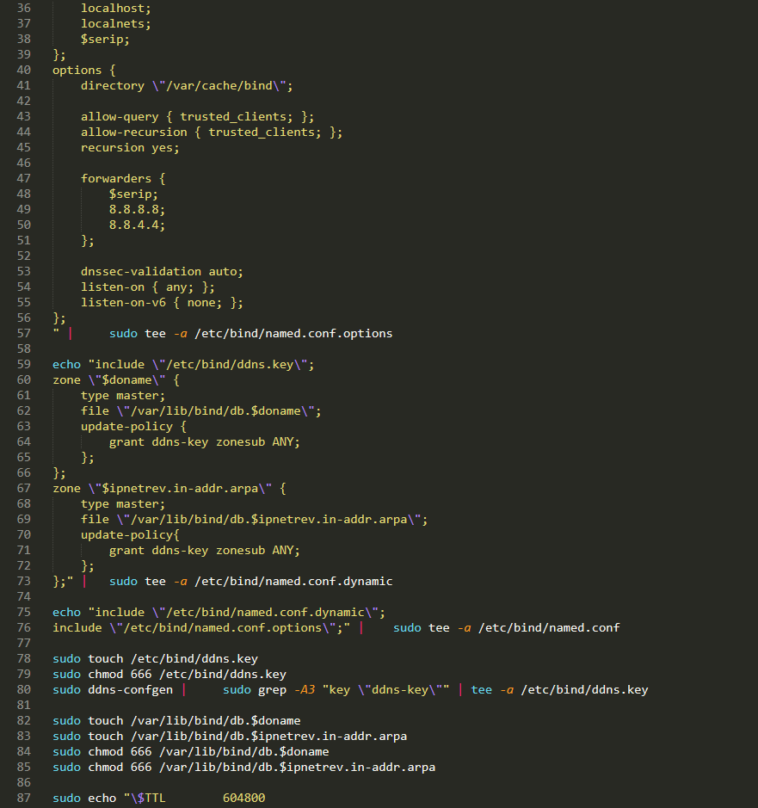
Алгоритм разработки
Последующей задачей было написание скрипта для настройки SSH подключения к клиенту по ключам.
Закончив с SSH, мы перешли к установке и настройке OpenVPN. Для упрощения скрипта и скорости работы была использована утилита astra-openvpn-server, позволяющая выполнить быструю настройку OpenVPN с заданными параметрами. Сертификаты и конфигурационные файлы клиента передаются по SSH.
В конце был сделан скрипт для настройки Firewall сервера через утилиту iptables, предустановленную в большинстве ОС Linux

Slide 7

Трудности и итоги
Конечно не обошлось и без трудностей.
Во время разработки мы сталкивались с некоторыми трудностями в правильности написанного кода и особенностей работы утилит, но, в конечном итоге, мы смогли их все решить.
По итогу получившееся приложение способно совершить правильную и быструю настройку сервера на базе Astra Linux.

Slide 8

Планы на будущее
В будущем мы планируем продолжить поддержку приложения: обновлять его функционал и поддерживать новые версии утилит.
также планируется создание версии приложения для дистрибутива РЕД ОС.

Slide 9
Спасибо за внимание!

